Slide 2
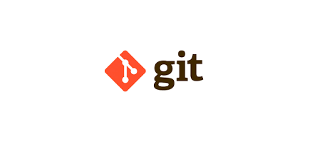
Qué es git?
Git es un software de control de versiones diseñado por
Linus Torvalds, pensando en la eficiencia, la confiabilidad
y compatibilidad del mantenimiento de versiones de
aplicaciones cuando estas tienen un gran número
de archivos de código fuente. Su propósito es llevar
registro de los cambios en archivos de
computadora incluyendo coordinar el trabajo que varias
personas realizan sobre archivos compartidos
en un repositorio de código.

Slide 3
Estados
Cuando se trabaja con git hay que tener presente los archivos de un proyecto se encuentra en tres
estados.
Confirmado (committed)
Los cambios que se han hecho en un archivo se han confirmado, y se han almacenado de manera segura
en un repositorio local en el equipo.
Modificado (modified)
Los archivos han sido modificados parcial o totalmente.
Preparado (staged).
Significa que un archivo que ha sido modificado ha sido marcado y lista para la próxima confirmación

Slide 4
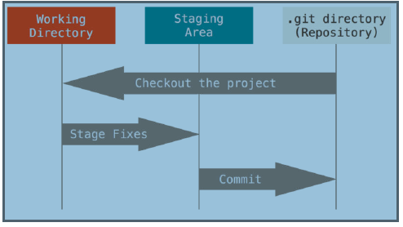

Slide 5
Directorio de trabajo (Wolking directory)
Es la parte más importante de git, en el se almacena la base de datos y los metadatos,
Es decir este directorio contiene una copia del proyecto en el cual se trabaja.
EL proyecto se clona del repositorio fuente(En la nube y lleva al directorio,
en el área de preparación se almacenan los cambios y los archivos se preparan para el próximo
Commit.

